Slide 1
Implementação de Grafos
Para páginas web
Feito por Khawan Lucas da Silva

Slide 2
Grafos
Visão Geral

Slide 3
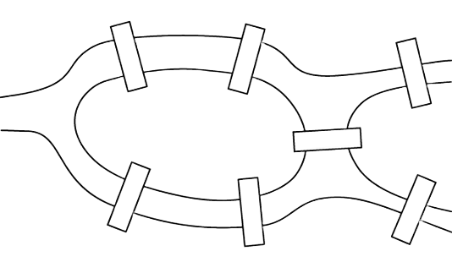
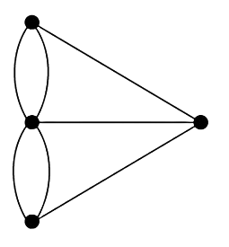
História
B
A
D
C

Slide 4
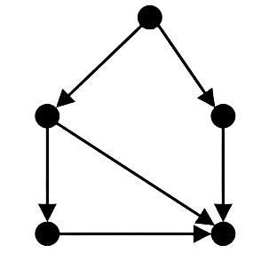
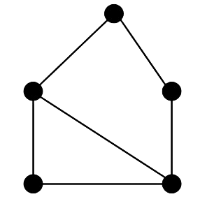
Definição
Conforme a definição dada pela professora matemática e cientista da computação Judith J. Gersting: “Um grafo é um conjunto de nós (vértices) e um conjunto de arcos (arestas) tais que cada arco conecta dois nós”.
Uma definição mais matemática define que um grafo (G(V, A)) é um conjunto de elementos não nulos(G) com pares ordenados (A).

Slide 5
Implementação

Slide 6
Problema
Imagine uma página web com vários links que levam para variadas páginas e, dentro dessas páginas, houvesse outros links para outras diferentes páginas.
Como definir os caminhos para links de páginas web que possuem ou podem possuir relações complexas entre si?
Com vários links apontando para várias páginas diferentes?

Slide 7
Abstração do problema
Com grafos, é possível fazer a implementação de links de forma mais clara e versátil, facilitando a compreensão e visualização da complexa teia de links.
A estrutura de dados pode, dentro de muitas características:
Ser usada para criar mapas de sites;
Entender a estrutura de navegação;
Determinar caminhos entre páginas;
Analisar a importância e a relevância das páginas da web com base em sua conectividade;

Slide 8
Aplicação

Slide 9

Rascunho do Grafo

Slide 10
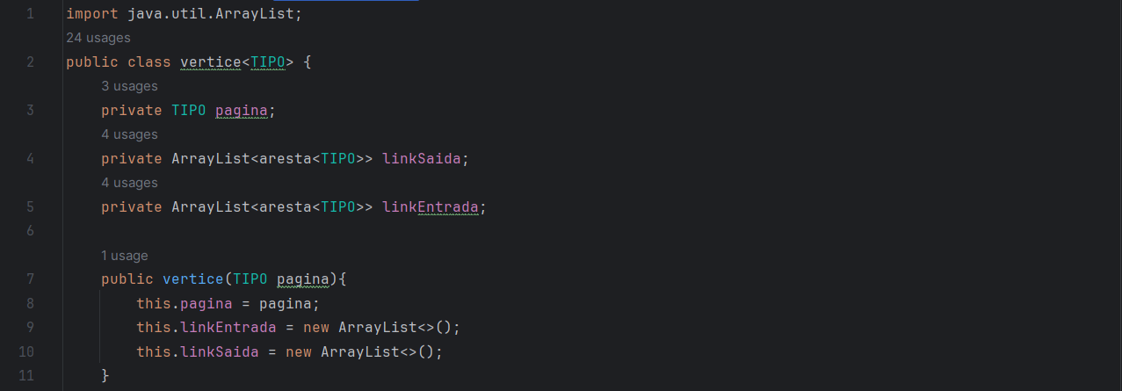

Slide 11
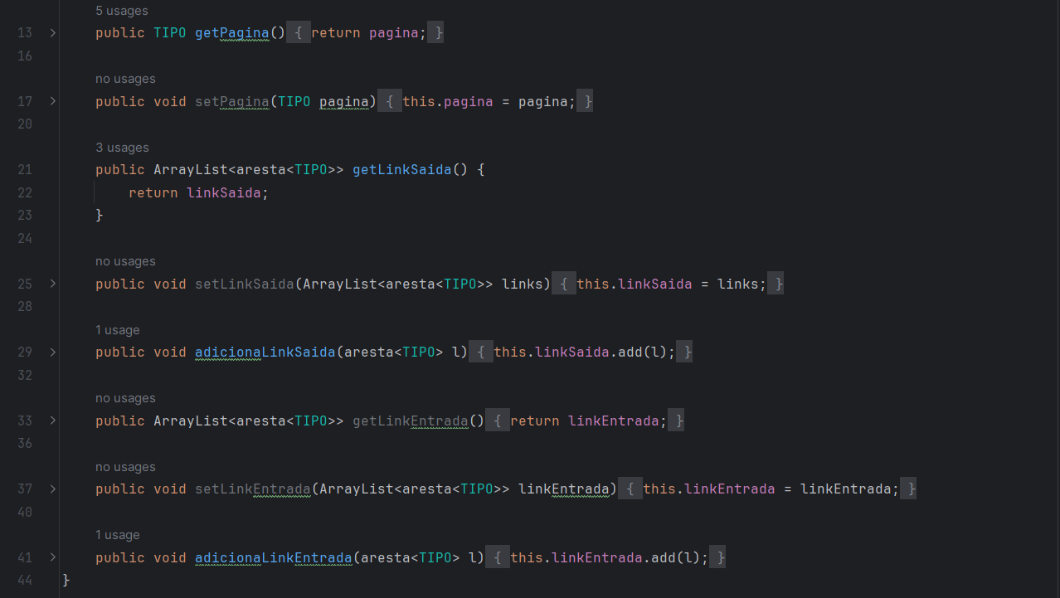

Slide 12
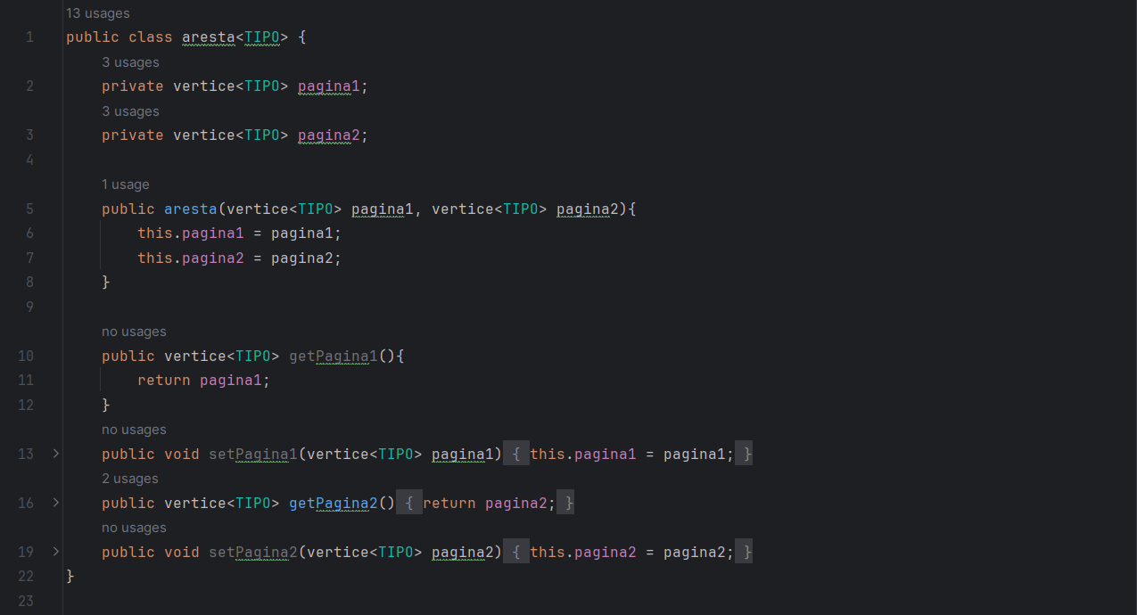

Slide 13
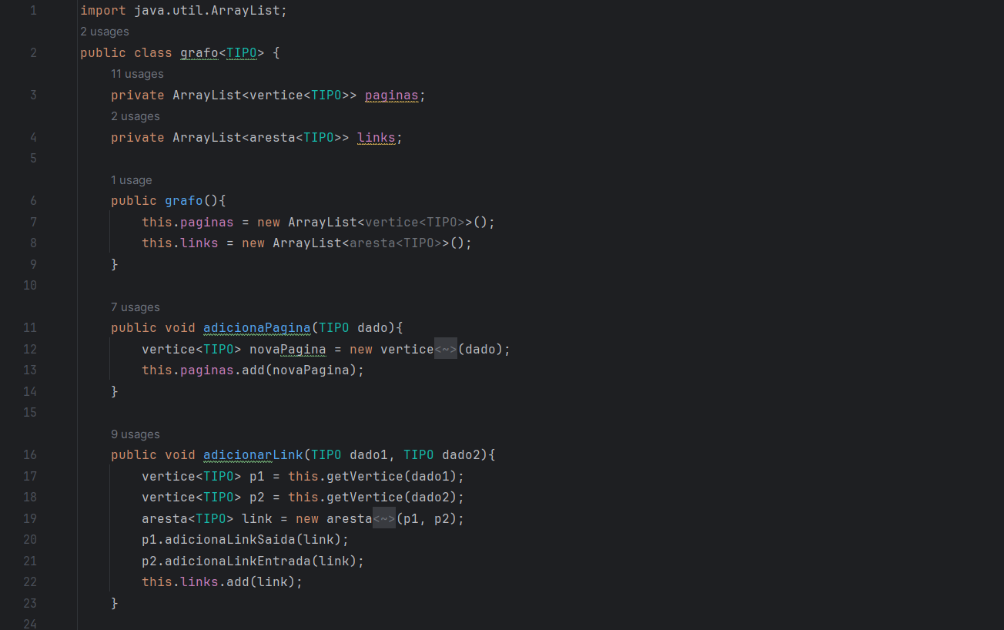

Slide 14
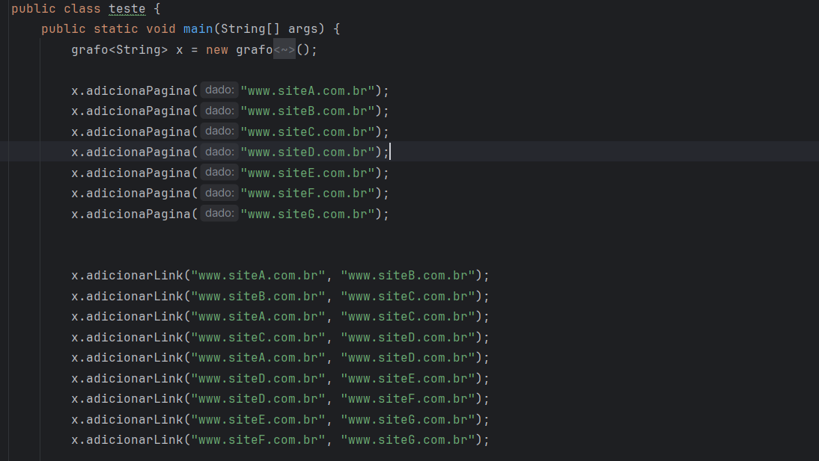

Slide 15
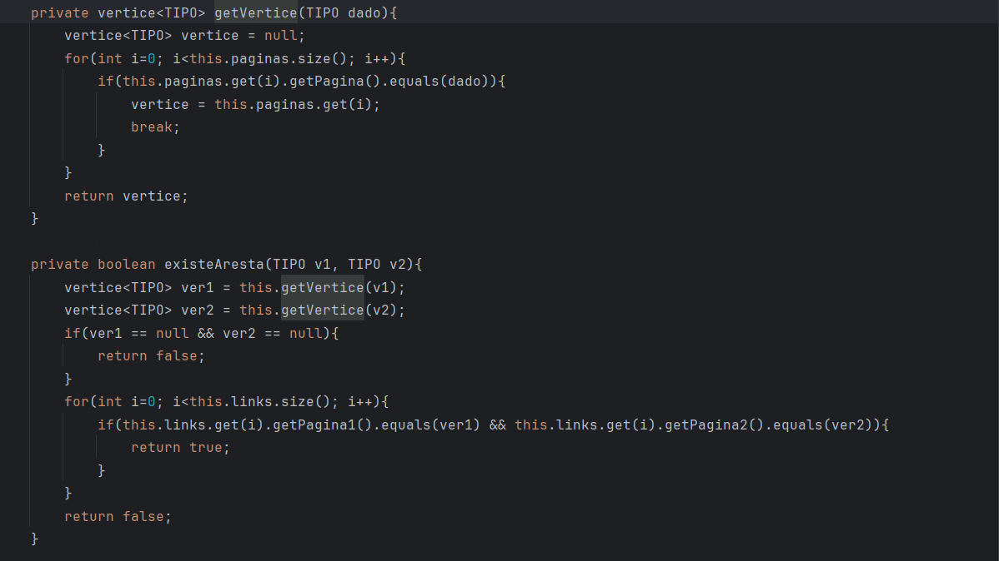

Slide 16
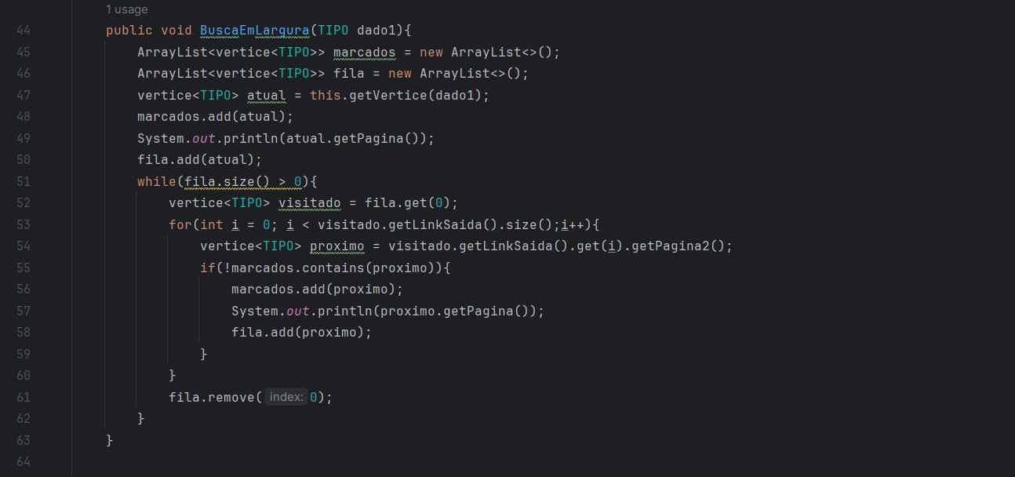

Slide 17
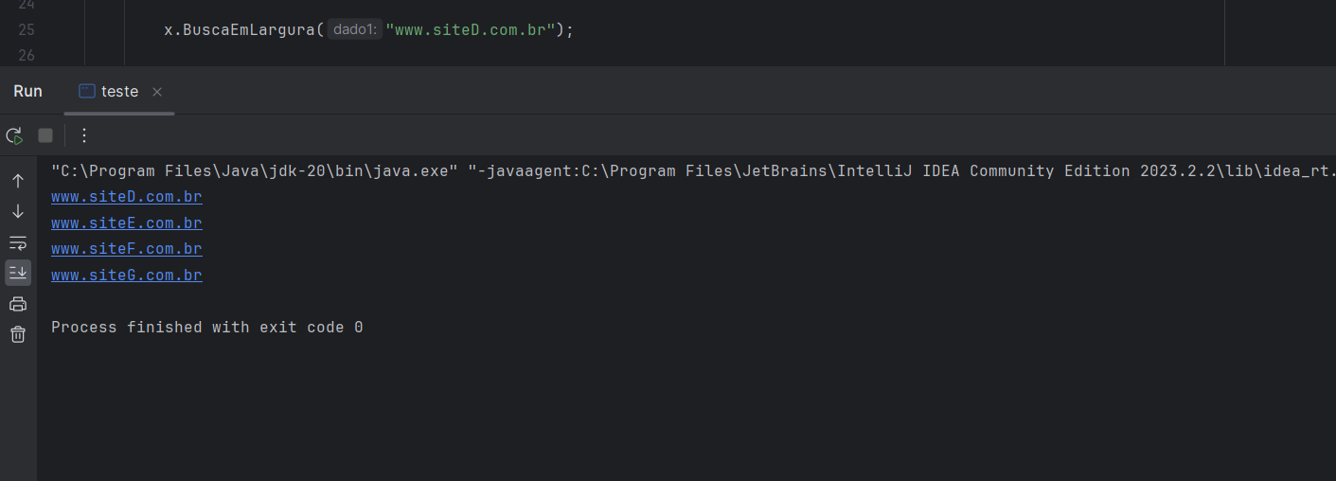

Slide 18
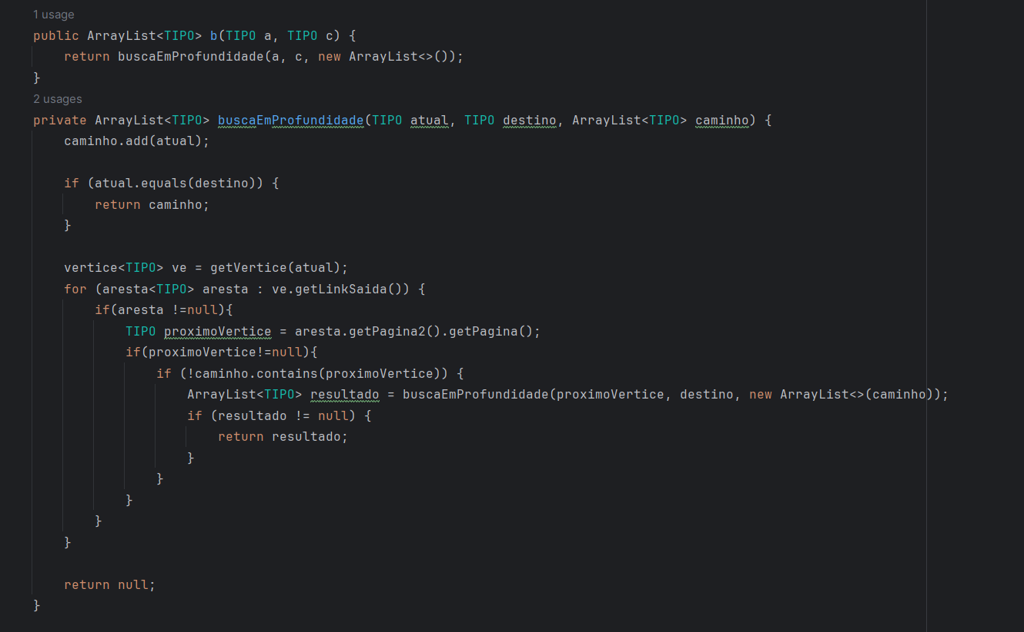

Slide 19
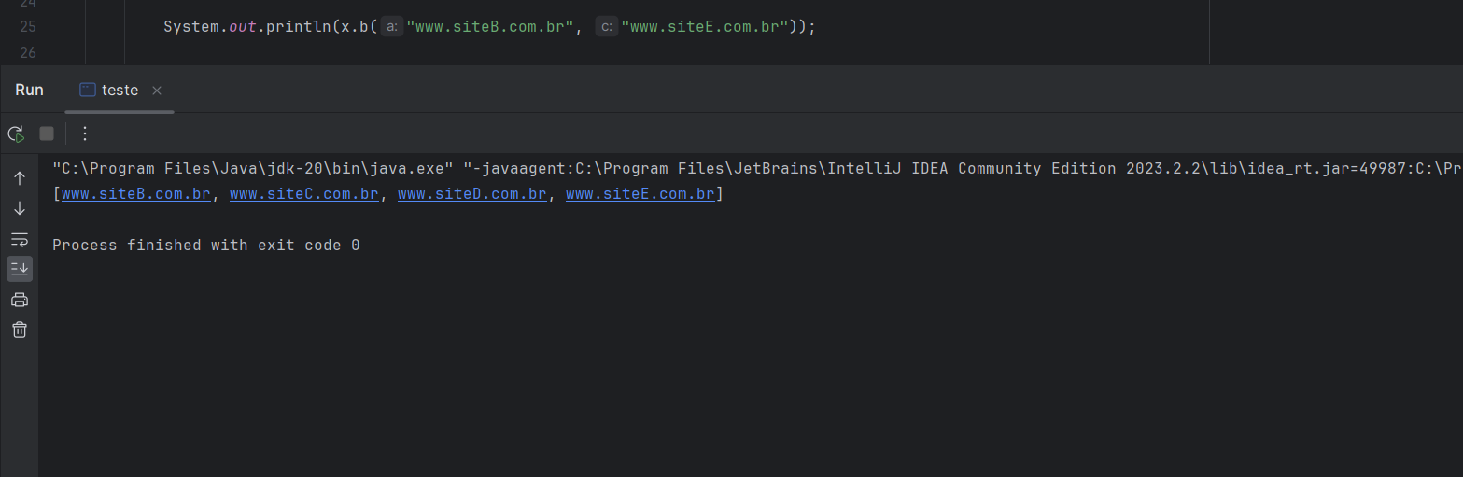

Slide 20
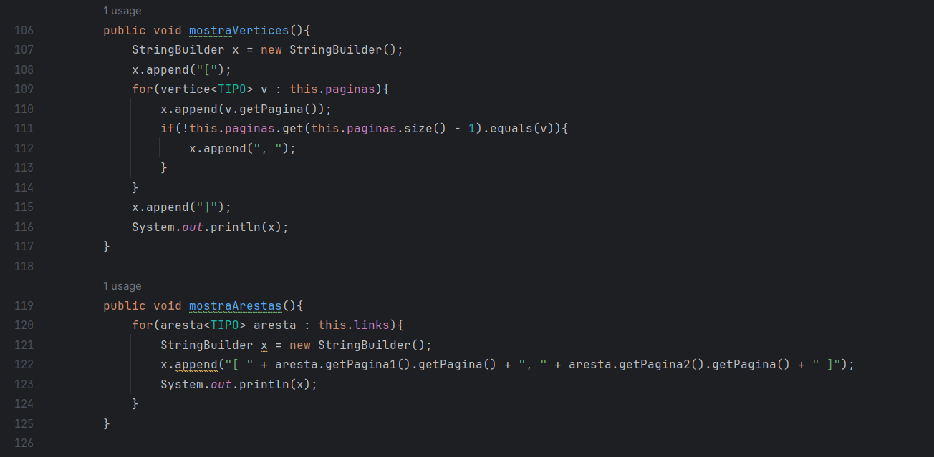

Slide 21
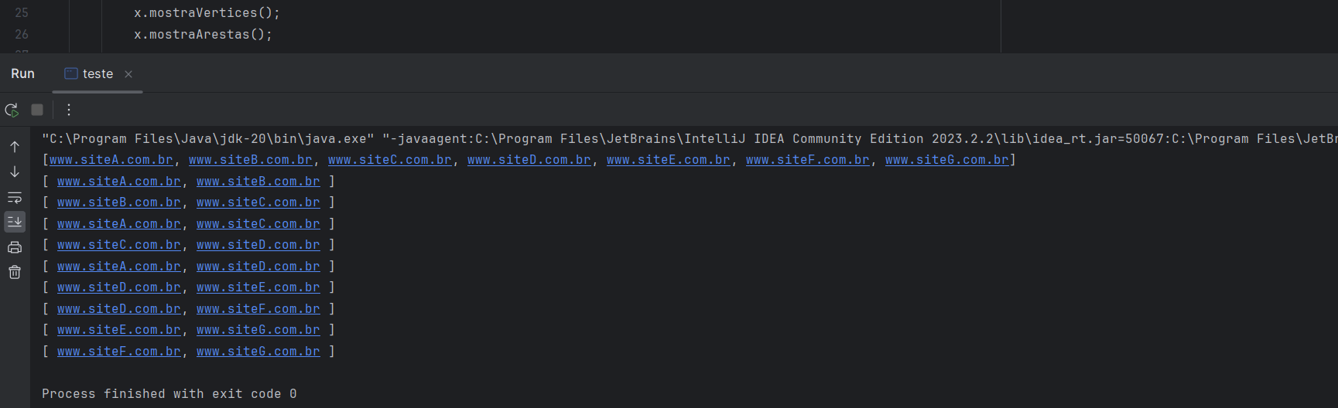

Slide 22
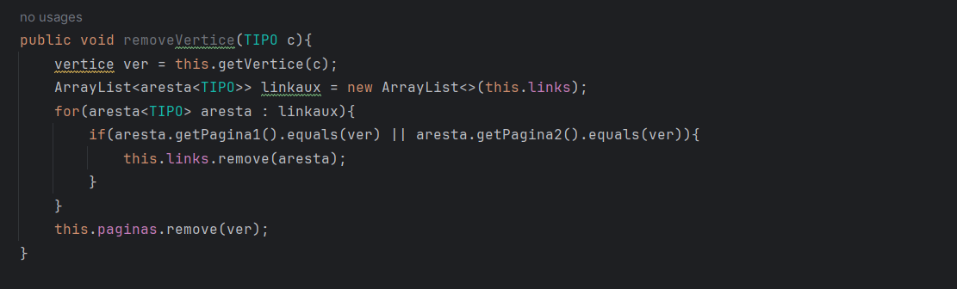

Slide 23
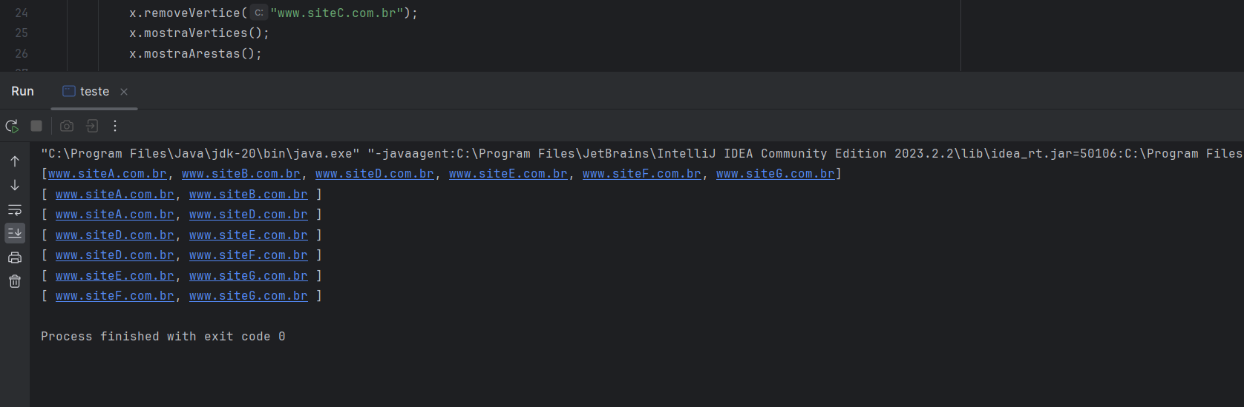

Slide 24
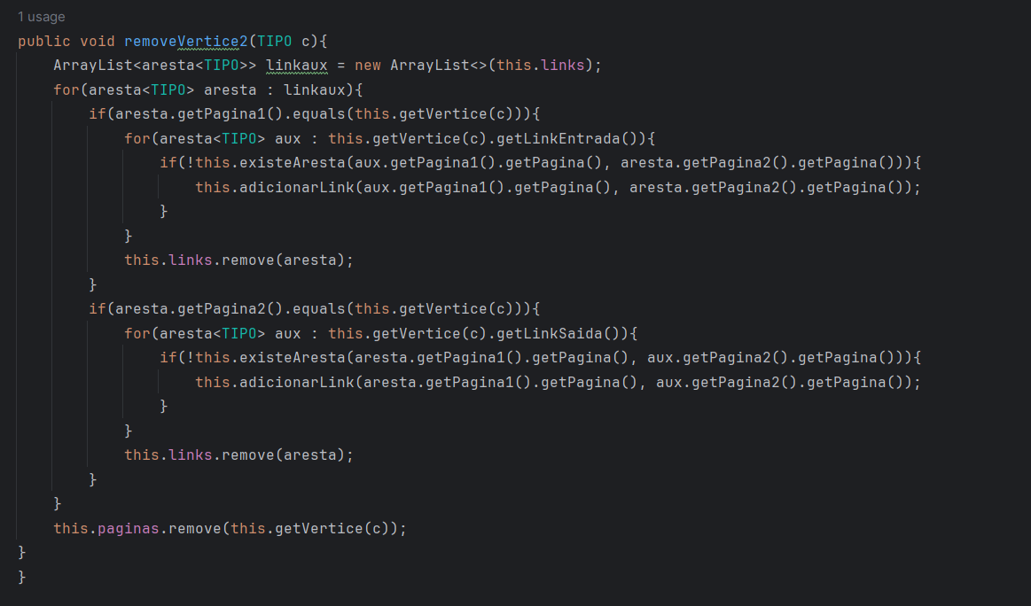

Slide 25
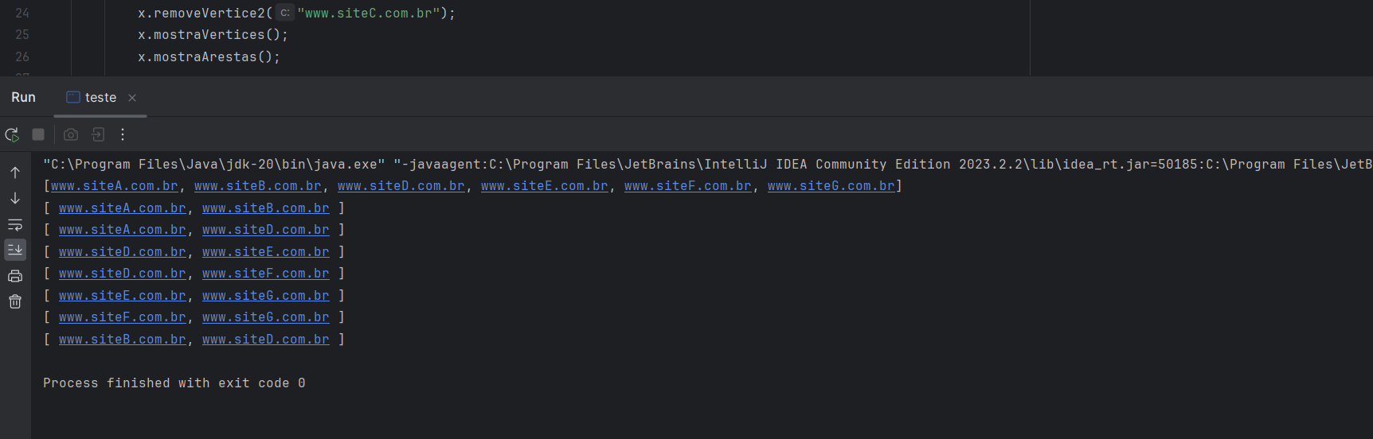

Slide 26
Conclusão
Nessa apresentação, ficou claro o conceito de grafos, sua história e como se relacionam ou podem se relacionar a páginas web, apresentando uma visão geral de sua implementação.
Sem grafos, a estrutura de teias web ficaram confusas e de difícil compreensão. Por isso sua aplicação se fez necessária e eficiente.
Redes complexas de tornam a cada dia mais presentes em sistemas operacionais, então grafos é um assunto relevante que merece ser estudado tanto por pesquisadores da área de computação quanto por pesquisadores de outras áreas que podem utilizar da teoria de grafos para a solução de algum problema.

Slide 27
Fontes e Referências
GERSTING, Judith L. Fundamentos matemáticos para a ciência da computação. 7º Edição. Rio de Janeiro: LCT, 30 de nov. de 2016.
PAULA, Criseida Toledo de. O uso da teoria dos grafos e de linguagem C na determinação de caminhos mínimos. Faculdade Politécnica de Jundiaí, 2004. Disponível em: <https://repositorio.pgsskroton.com/bitstream/123456789/494/1/artigo%2022.pdf>. Acesso em: 2 de nov. de 2023.
SILVA, Adrian. Grafos e Redes Sociais: Entenda como esses dois assuntos se relacionam. Icmc Júnior, 2021. Disponível em: <https://icmcjunior.com.br/grafos-redes-sociais/>. Acesso em: 05 de nov. de 2023.

